Slide 1
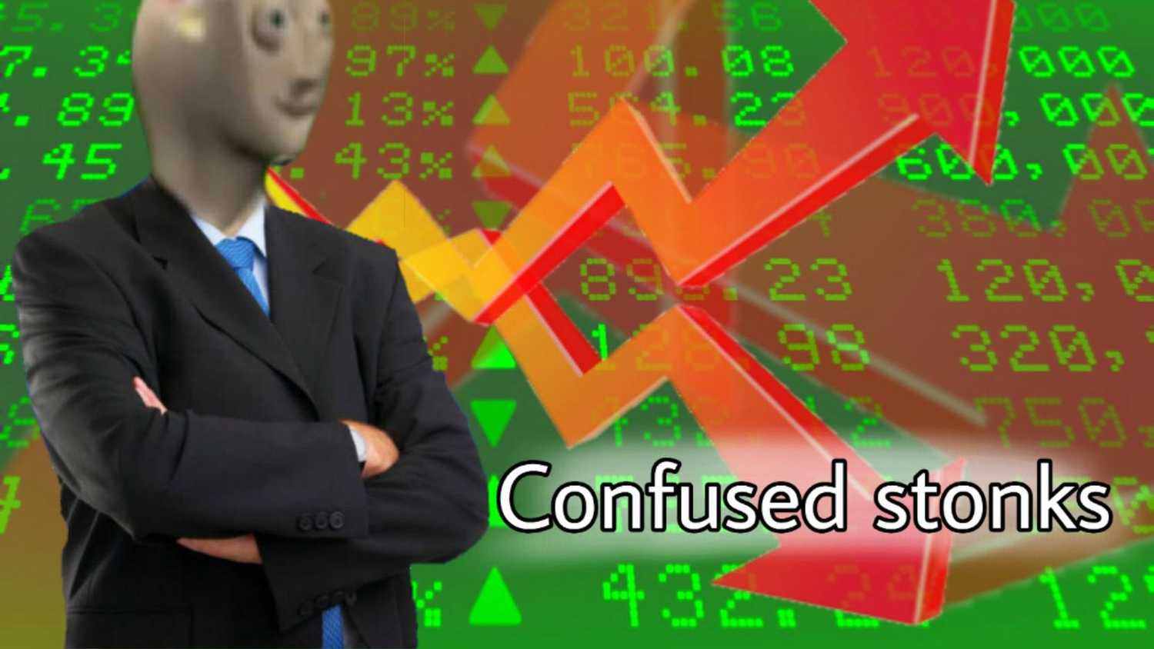
Distributionspolitik

Slide 2
Definition
Die Distributionspolitik
gehört zum Konzept des Marketing-Mix und ist eines der grundlegenden vier Instrumente der Vermarktung von Gütern und Dienstleistungen.
legt fest, wie das Produkt vom Hersteller zum Endkunden gelangt.
soll so effizient und effektiv wie möglich erfolgen
umfasst die folgenden Bereiche:
Wahl des Absatzkanals (Distributions- ober Vertriebskanal)
Wahl der genutzten Distributionsorgane
Physischen Distribution (Logistik: Lagerhaltung, Transport, Lieferservices)
Notes:
https://www.bwl-lexikon.de/wiki/distributionspolitik/
Die zielgerichtete Koordination der Marketinginstrumente wird als Marketing-Mix bezeichnet. Dabei werden die einzelnen Marketinginstrumente (Teilpolitiken des Marketings) bestmöglich aufeinander abgestimmt
product (Produktpolitik)
price (Preispolitik)
place (Distributionspolitik)
promotion (Kommunikationspolitik)

Slide 3




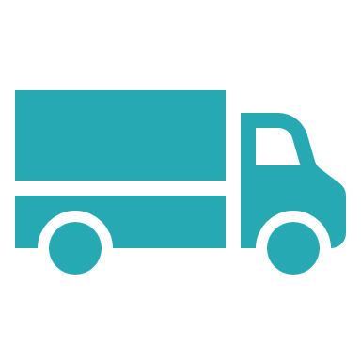

Ziele beim Erarbeiten der Distributionspolitik
Große Marktpräsenz
Potenziellen Kunden soll eine optimale Verfügbarkeit der Produkte geboten werden.
Eine hohe Verfügbarkeit und die Möglichkeit des bequemen Erwerbs schaffen einen Vorteil vor der Konkurrenz
Kostenminimierung
Vertriebskanäle sollen optimiert werden, um Transport- und Lagerkosten zu reduzieren.
Eine optimale Distributions-politik kann die richtige Verwendung von Mitteln beeinflussen und die Kosten auf ein Minimum setzen.
Einflussnahme des Herstellers
Der Hersteller möchte direkte Einflussnahme auf die Vermarktung nehmen.
Man möchte Einfluss auf den Verkaufspreis, die Darstellung, und das Konkurrenzangebot im Geschäft, um einen Optimalen Absatz zu ermöglichen
Notes:
https://studyflix.de/wirtschaft/distributionspolitik-1221

Slide 4
Kriterien für die Wahl des Absatzkanals
Produktbezogene Kriterien
Wert von Produkten
Kundenbezogene Kriterien
Bedarfshäufigkeit
Anforderungen der Zielgruppe
Geografische Verteilung
Kundenanzahl
Transport- und Lagerfähigkeit
Einkaufsgewohnheiten
Sind Produkte erklärungsbedürftig?
Werden Zusatzleistungen angeboten?
Rechtl. Rahmenbedingungen
Konkurrenzbezogene Krit.
Kosten des Absatzkanals
Vorschriften über Lagerung und Transport
Welche Besonderheiten haben deren Produkte?
Anzahl der Konkurrenten
Unternehmensbezogene Krit.
Lagerfähigkeit von Produkten
Notes:
https://www.bwl-lexikon.de/wiki/distributionspolitik/

Slide 5
Direkter und indirekter Vertrieb
Direkt
Zwischen Hersteller und Endverbraucher gibt es keinen Zwischenpunkt
Der Kunde erwirbt das Eigentum direkt von Hersteller
Indirekt
Unternehmensfremde Institutionen werden zwischenzeitlich Eigentümer von Ware und verkauft sie dann weiter
Für den Hersteller kommt es zu Kosteneinsparungen, da die Logistikdienstleistungen übernommen werden
Beispiele sind Outlets
Wird auch als Mehrstufig bezeichnet
Notes:
https://www.bwl-lexikon.de/wiki/distributionspolitik/

Slide 6
Absatzform und Vertriebsorgane
Franchising / Vertragshändler. Rechtlich selbstständig, aber wirtschaftlich abhängig
Betriebsfremde Distributionsorgane
Groß- und Kleinhändler die komplett selbstständig agieren
Absatzhelfer
Unterstützt den Distributionsprozess, ohne selbst Eigentümer der Ware zu sein
Betriebseigene Distributionsorgane
Mitarbeiter des Unternehmens. Auch eigene Läden oder Onlineverkauf
Betriebsgebundene Distributionsorgane

Slide 7
Was ist zu beachten?
Die aktuelle Wettbewerbssituation der Branche muss berücksichtigt werden, um nicht den Vorteil gegenüber Konkurrenten zu verlieren.
Das Kundenverhalten muss berücksichtigt werden, weil deren Präferenzen eine große Rolle bei der Entscheidung der Vertriebskanäle hat.
Die Produktionssituation, da sich der Vertrieb der Produktion anpassen sollte, um effizient zu sein

Slide 8
Beispiel ProIT GmbH
Ziele sind Verkauf von EDV an Privatkunden, sowie Dienstleistungen für Reparatur, usw.
Der Vertrieb folgt über betriebseigene Distributionsorgane (Verkauf im Laden oder über den Webshop)
Die Öffnungszeiten des Geschäfts sind 10-18 Uhr, so können mit wenigen Mitarbeitern die Zeiten abgedeckt werden, zu denen die meisten Kunden kommen
Produkte werden auch im Onlineshop angeboten um maximale Verfügbarkeit zu gewährleisten
Für diesen Zweck wird auch die Kontaktaufnahme per E-Mail ermöglicht

Slide 9
Quellen
https://www.bwl-lexikon.de/wiki/distributionspolitik/
https://studyflix.de/wirtschaft/distributionspolitik-1221/
https://www.studysmarter.de/schule/wirtschaft/betriebswirtschaftslehre/distributionspolitik/
Fröhliche Distribution

